Slide 1


Atelier 6 : Promouvoir la santé par l’activité physique adaptée : présentation du dispositif régional : “MSP en Mouvement”
Animé par :
  Jennifer Ramos et Arline D’Haudt FEMAS HDF
  Cynthia Sambourg Coordinatrice Sport santé UFOLEP 62
  Michael Ooghe enseignant tennis santé- Tennis club de Lestrem
6ème Journée régionale
de l’exercice coordonné
24 novembre 2023

Slide 2
Tour de table
Arline D’haudt
Chargée de projet en prévention santé
Référente “MSP en Mouvement”
FEMAS HDF
Arline.dhaudt@femas-hdf.fr
Jennifer Ramos
Chargée de projet en prévention santé
Directrice communication
FEMAS HDF
jennifer.ramos@femas-hdf.fr
Cynthia Sambourg
Coordinatrice Sport santé
UFOLEP 62
csambourg@ufolep.org
Michael Ooghe
Enseignant tennis santé
Tennis club de Lestrem
mika.ooghe@wanadoo.fr

Slide 3
Sommaire
  Tour de table
  Retour sur l’atelier de 2022
  Activité physique adaptée, acteurs du sport santé ?
  Présentation du projet MSP en Mouvement de la FEMAS HDF
  Présentation UFOLEP 62
  Présentation tennis santé
  Questions et échanges

Slide 4
Retour sur l’Atelier de 2022
Freins
Besoins
Attentes
  Manque de moyen
  Méconnaissance des professionnels
  Manque de liens entre professionnels de santé et professionnels du sport
  Créer des partenariats
  Aide à la mise en place de projet
  Information et formation
  Soutien à la mise en oeuvre de partenariats avec des acteurs du territoire
  Formation sur l’APA

Slide 5
Activité physique adaptée, Acteurs du sport santé ?
Quelle est la définition de l’activité physique adaptée ?

Slide 6
Activité physique adaptée, Acteurs du sport santé ?
Selon la HAS: “ L’activité physique adaptée est une thérapeutique non médicamenteuse validée sur des données probantes dans de nombreuses pathologies chroniques et états de santé.”
“... des mouvements corporels produits par les muscles squelettiques basée sur les aptitudes et les motivations des personnes ayant des besoins spécifiques qui les empêchent de pratiquer dans des conditions ordinaires”

Slide 7
L’article 144 de la loi n°2016-41 du 26 janvier 2016 de modernisation de notre système de santé a introduit la possibilité, pour le médecin traitant, dans le cadre du parcours de soins des patients atteints d’affections de longue durée (ALD), de prescrire une activité physique adaptée à la pathologie, aux capacités physiques et au risque médical du patient.
Les modalités d’application de cet article ont été précisées par le décret n° 2016-1990 du 30 décembre 2016 relatif aux conditions de dispensation de l’activité physique prescrite par le médecin traitant à des patients atteints d’une affection de longue durée.
Le dispositif est entré en vigueur le 1er mars 2017.
L’instruction du 3 mars 2017 adressée aux Agences régionales de santé (ARS) et aux Directions régionales de la jeunesse, des sports et de la cohésion sociale (DRJSCS) vient compléter le décret, en vue du déploiement sur le territoire national de cette mesure.

Slide 8
Activité physique adaptée, Acteurs du sport santé ?
A qui est destinée l’activité physique adaptée ?

Slide 9
Activité physique adaptée, Acteurs du sport santé ?
Selon la HAS : “Dans le cadre du parcours de soins des personnes atteintes d’une affection longue durée ou d’une maladie chronique ou présentant des facteurs de risques et des personnes en perte d’autonomie, le médecin intervenant dans la prise en charge peut prescrire une activité physique adaptée à la pathologie, aux capacités physiques et au risque médical du patient.”

Slide 10
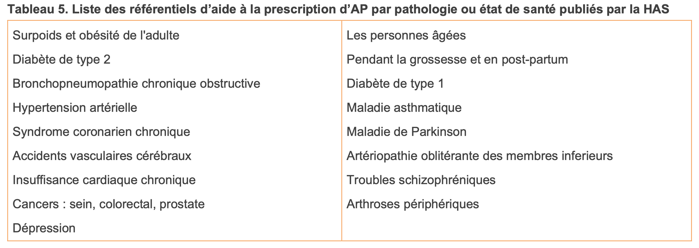
Activité physique adaptée, Acteurs du sport santé ?

Slide 11
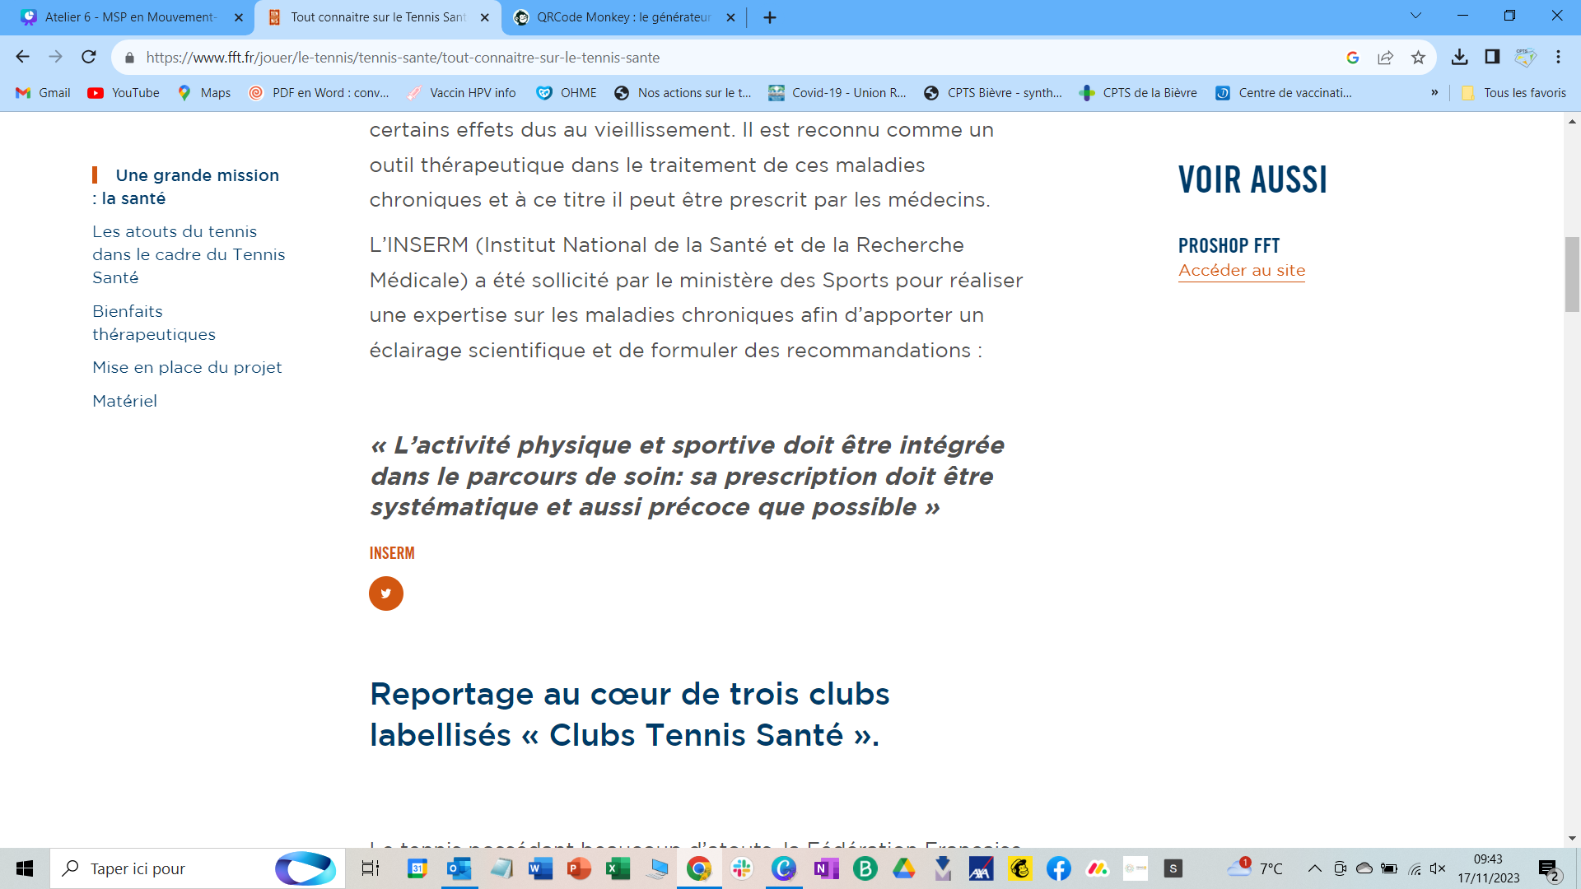

Slide 12
Activité physique adaptée, Acteurs du sport santé ?
Quelles sont les conditions à la prescription d’un programme d’APA ?

Slide 13



Activité physique adaptée, Acteurs du sport santé ?
Selon l’HAS “se justifie pour les personnes incapables de pratiquer des activités physiques ou sportives ordinaires en autonomie et en sécurité, et considérées comme physiquement “inactives” car n’ayant pas un niveau d’AP conforme aux recommandations de l’OMS”.
La prescription doit répondre à 4 conditions cumulatives :
La patient a une maladie et/ou un état fonctionnel pour lesquels l’APA a démontré ses effets bénéfiques;
Il n’a pas déjà un niveau d’AP régulière égal ou supérieur aux recommandations pour la santé de l’OMS;
Il ne peut pas augmenter son niveau d’AP en autonomie de façon adaptée et de façon sécuritaire;
Il accepte de suivre un programme d’APA et un changement de comportement plus actifs est à terme envisageable.

Slide 14
Activité physique adaptée, Acteurs du sport santé ?
Qui peut prescrire de l’activité physique adaptée ?

Slide 15
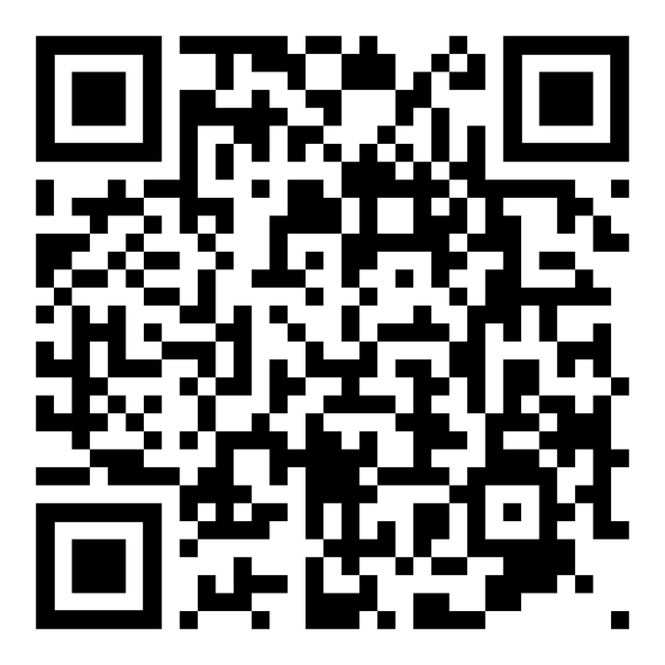
Activité physique adaptée, Acteurs du sport santé ?
Selon l’HAS “l’APA est prescrite par un médecin spécialiste en médecine générale ou d’une autre spécialité, en soins de premier ou second recours”.
Le médecin doit réaliser une évaluation médicale minimale avant de prescrire de l’APA :
  interrogatoire sur l’histoire médicale et les habitudes de vie (estimation du niveau d’AP et de sédentarité)
  Motivation du patient
  Évaluation du risque cardio-vasculaire
  Estimation des autres risques à la pratique d’une APA, avec précision des limitations et contre-indication éventuelles
Décret du 30 décembre 2016 encadrant la prescription de l’activité physique adaptée

Slide 16

Activité physique adaptée, Acteurs du sport santé ?
Webinaire de présentation
de la prescription d’AP et d’APA
le 13 décembre 2023 à 20h30,
réalisé par l’URPS ML et la FEMAS HDF .
Comment aborder le sujet ? Quelle différence entre sédentarité et inactivité physique ?Quels outils d’aide pour ma pratique ? Quels conseils pour limiter la sédentarité et quel type d’activité conseiller ? Quelles précautions selon l’état de santé des patients ? Prescrire l’activité physique ou l’activité physique adaptée : quels éléments faire apparaitre dans l’ordonnance ? Vers quelles ressources orienter de façon sécurisée ?

Slide 17

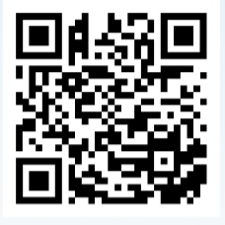
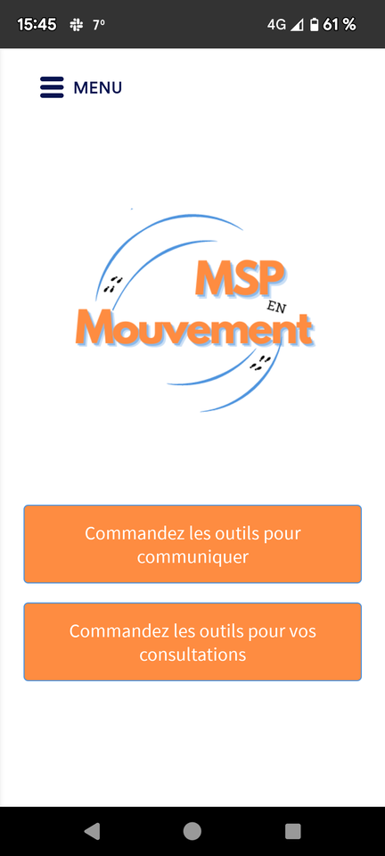
Application FEMAS +
Outils pour
communiquer
Outils pour
les consultations

Slide 18


Slide 19
Activité physique adaptée, Acteurs du sport santé ?
Qui sont les acteurs du sport santé ?

Slide 20
Activité physique adaptée, Acteurs du sport santé ?
Selon l’HAS : “ Soit un masseur-kinésithérapeute, un ergothérapeute ou un psychométricien, qui sont des professionnels de santé ; Soit un enseignant APA-S qui n’est pas professionnel de santé, mais qui est titulaire au minimum d’une licence mention STAPS “activité physique adaptée et santé”.

Slide 21
Activité physique adaptée,
Acteurs du sport santé ?
Focus sur les maisons sport santé
Le Président de la République avait prévu dans son programme de 2017 la mise en place des Maisons Sport Santé pour « garantir un accompagnement personnalisé des personnes atteintes d’affections lourdes (obésité, maladies cardiovasculaires, diabètes, etc.) mais aussi désireuses de se remettre en forme».
Selon l’Inspection Générale des Affaires Sociales (IGAS) et l’Inspection Générale de la Jeunesse et des Sports (IGJS), ces Maisons Sport Santé s’inscrivent dans un cahier des charges précis et prendre appui sur les structures déjà existantes (pouvant aller d’une simple plateforme téléphonique à une structure physique dédiée, réseaux locaux de coordination, maisons de santé pluridisciplinaires, communautés professionnelles territoriales de santé).

Slide 22
Activité physique adaptée,
Acteurs du sport santé ?
Ces Maisons Sport Santé doivent:
  jouer un rôle d’animation de réseau sur un modèle de guichet unique ;
  être un lieu d’accueil et de mutualisation des ressources ;
  permettre l’orientation du public vers une activité adaptée à partir d’une évaluation médico-sportive et motivationnelle préalable ;
  s’assurer du respect d’un cahier des charges (qualification des intervenants en particulier), éventuellement via une forme de labellisation ;
  assurer un suivi des patients en lien avec le médecin traitant (et l’éducateur sportif) et dans le respect du secret médical (que l’activité soit prescrite ou recommandée par le médecin).
En revanche, selon la mission, « la maison de santé n’a pas vocation à devenir un lieu de pratique d’activité physique», l’accueil dans les équipements sportifs existants devant être privilégié afin d’éviter le risque de médicalisation de l’activité sportive pour des personnes qui ne sont pas malades.

Slide 23
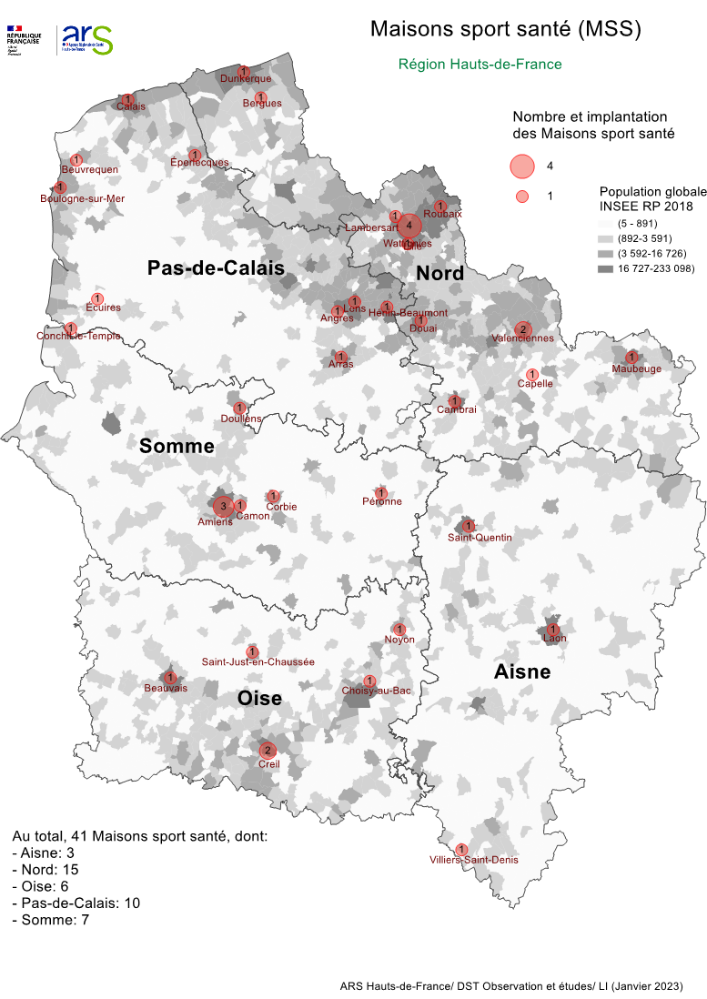

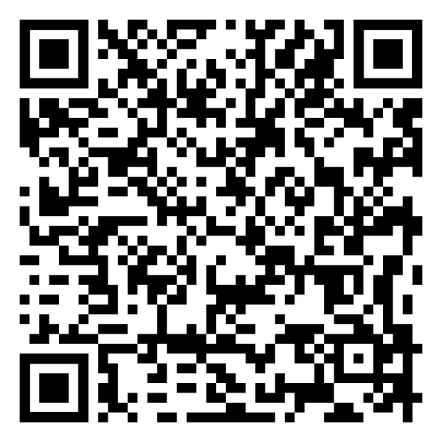
Activité physique adaptée,
Acteurs du sport santé ?
Maisons Sport Santé
Hauts-de-France

Slide 24


Lancements du projet “MSP en Mouvement”
Lancé en Mai 2023
Objectifs :
  Promouvoir l’activité physique adaptée sur prescription dans les MSP,
  Favoriser le sport santé,
  Concevoir un parcours de la mise à l’activité physique adaptée.

Slide 25
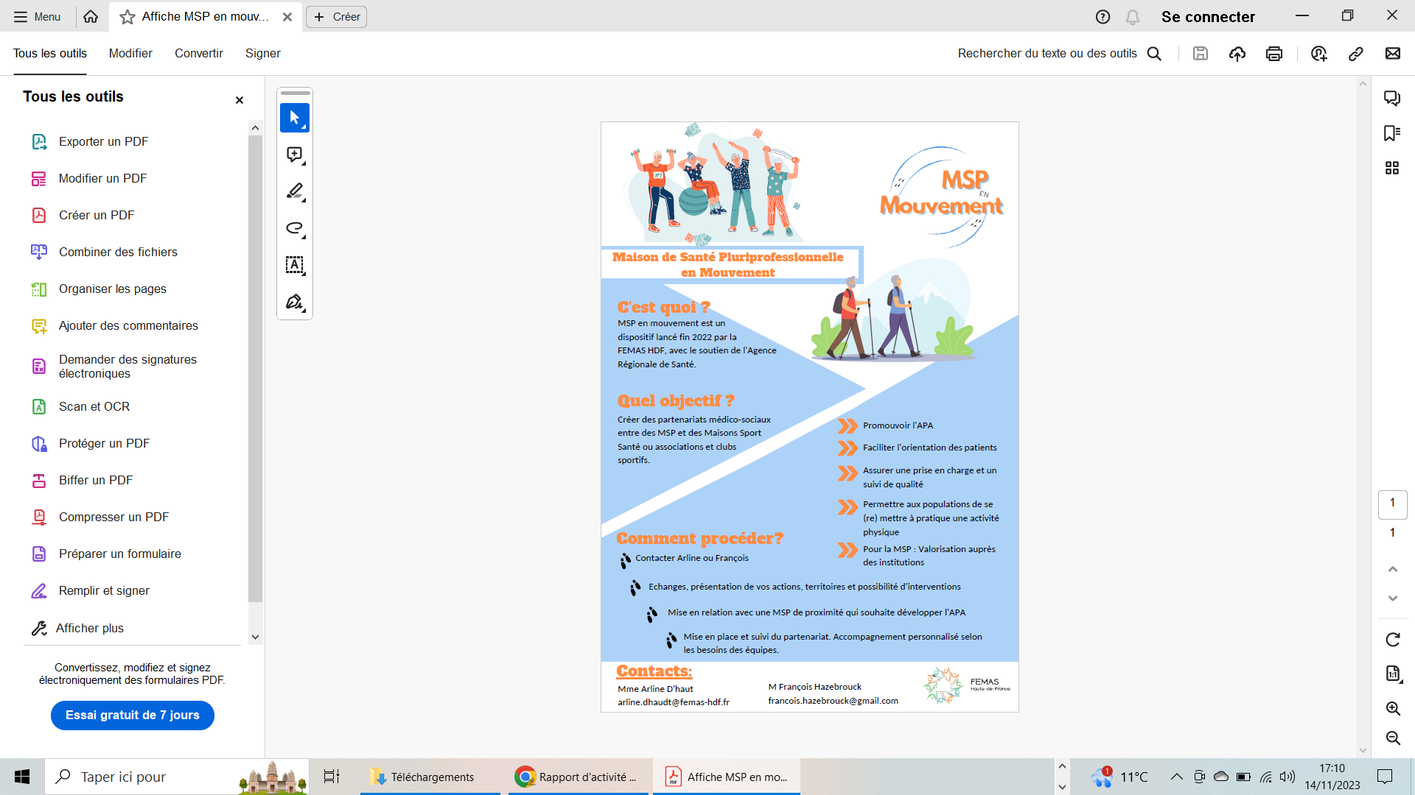

Slide 26

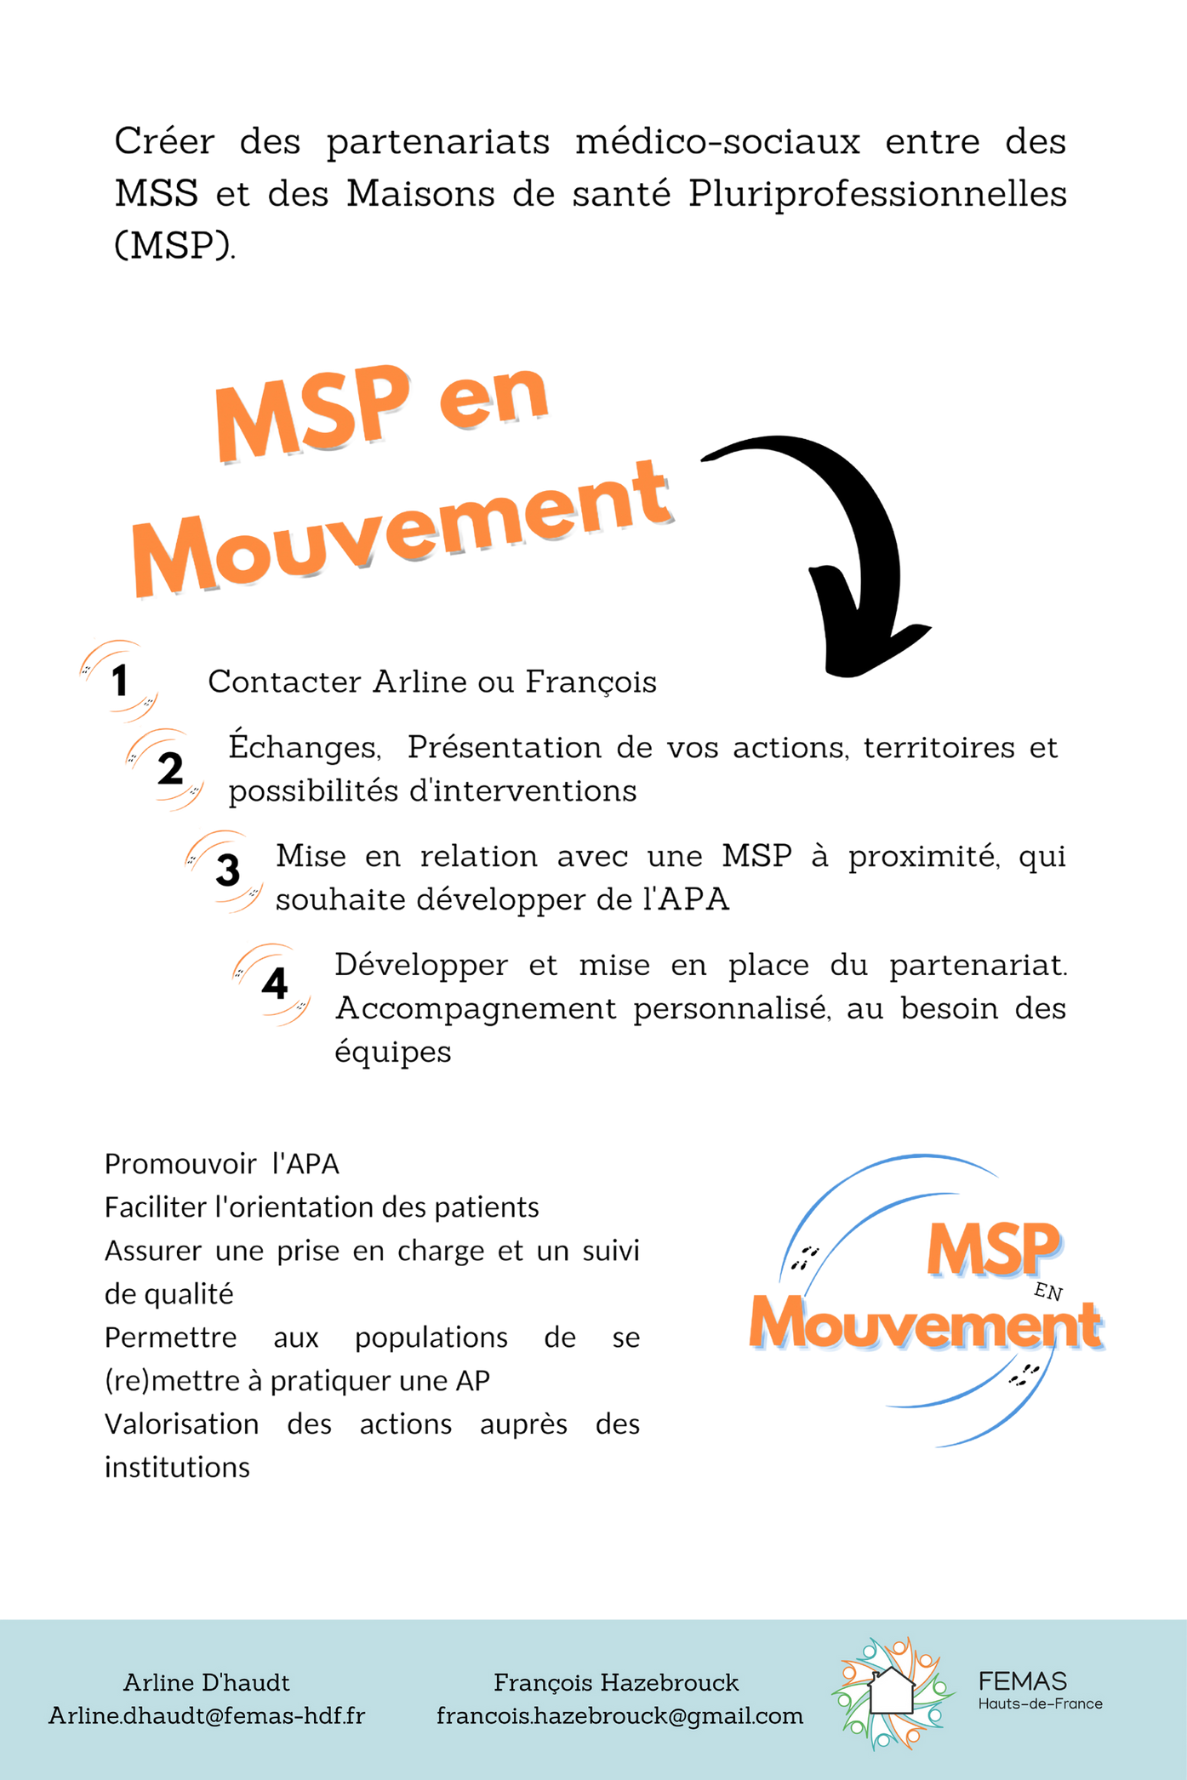




Maison de Santé Pluriprofessionnelle en Mouvement
C'est quoi ?
MSP en mouvement est un dispositif lancé fin 2022 par la FEMAS HDF, avec le soutien de l'Agence Régionale de Santé.
Promouvoir l'APA
Faciliter l'orientation des patients Assurer une prise en charge et un suivi
de qualité
Permettre aux populations de se (re)
mettre à pratique une activité physique
Pour la MSP : Valorisation auprès des
institutions
Quel objectif ?
Créer des partenariats médico-sociaux entre des MSP et des Maisons Sport Santé ou associations et clubs sportifs.
Comment procéder?
Contacter Arline ou François
Echanges, présentation de vos actions, territoires et possibilité d'interventions
Mise en relation avec une MSP de proximité qui souhaite développer l'APA
Mise en place et suivi du partenariat. Accompagnement personnalisé selon les besoins des équipes.
Contacts :
Mme Arline D'haudt arline.dhaudt@femas-hdf.fr
M François Hazebrouck francois.hazebrouck@gmail.com

Slide 27

Etape de l’accompagnement
“MSP en Mouvement”
Prendre contact avec les référents
Première rencontre
Mise en relation avec les professionnels du sport santé de proximité
Mise en place et suivi du partenariat. Accompagnement personnalisé selon les besoins des équipes.

Slide 28









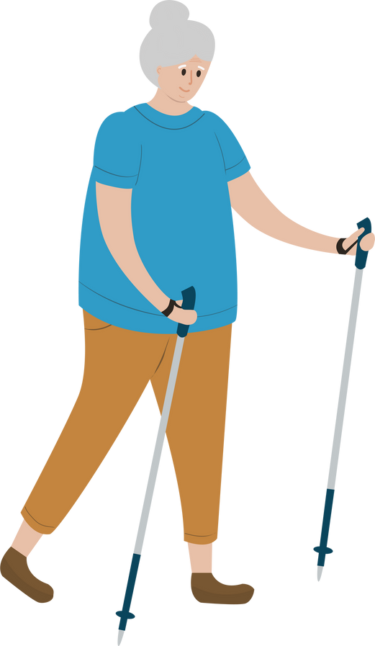


M
a
i
s
o
n
S
p
o
r
t
S
a
n
t
é

Slide 29




Maison Sport-Santé : Pourquoi ce Projet ?
Sédentarité / Pathologies
Indicateurs de santé
Indicateurs d'Insertion Sociale
Obésité
Vulnérabilité
Lien social
Vivre ensemble
Chômage
Perte de confiance

Slide 30




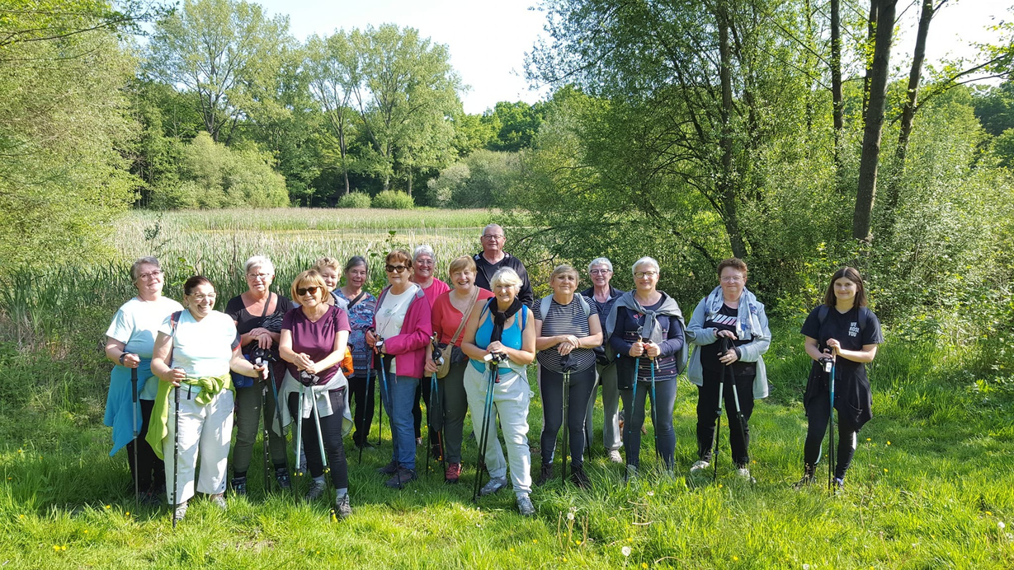

Maison Sport-Santé : Un projet structurant de territoire
L'ACTEUR N°1
Vous Accueillir
Vous Informer
DU SPORT SANTÉ
DANS LE DÉPARTEMENT !
Vous Proposer
des activités physiques adaptées
Vous Orienter
vers les associations sportives

Slide 31
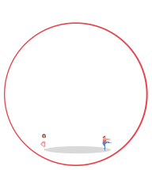
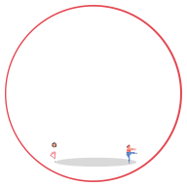

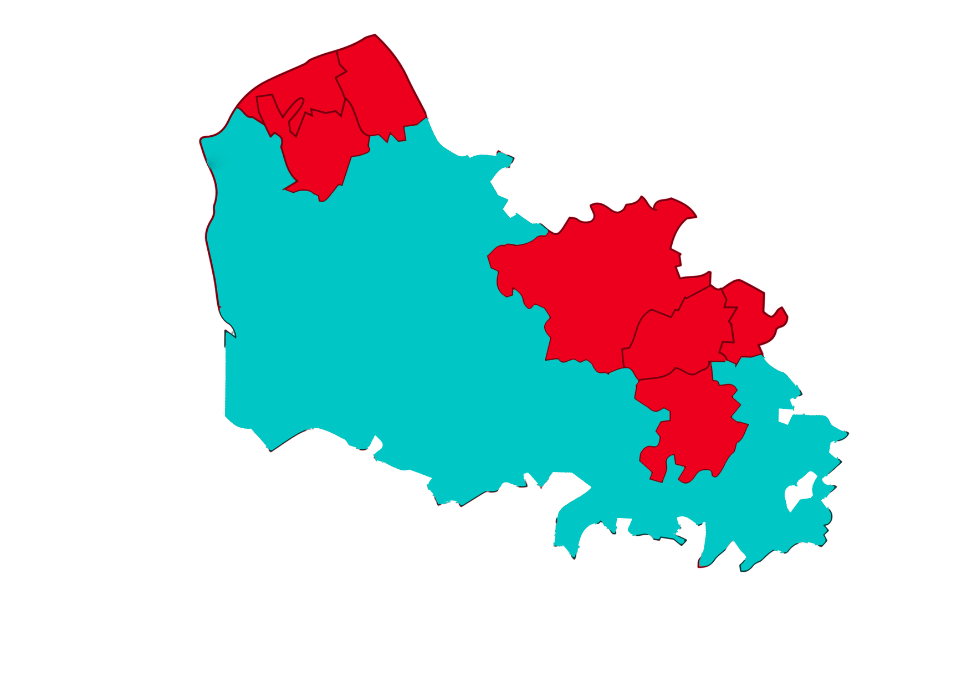


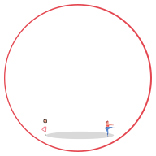

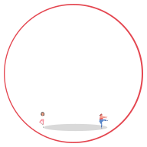
Maison Sport-Santé : Un projet structurant de territoire
CALAISIS
CALAISIS
25
Créneaux
9
CALAISIS
Communes
PMA
28
Communes
PMA
66
Créneaux
PMA
ARRAGEOIS
ARRAGEOIS
ARRAGEOIS
19
Créneaux
2
Communes

Slide 32
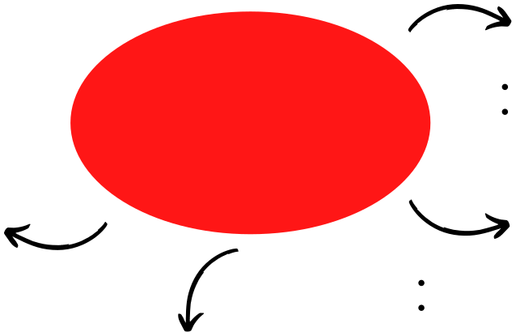

Maison Sport-Santé : définition selon les AAP des Ministères de Sports et de la Santé
Une M2S, c’est un.e. :
Espace d'accueil
Un projet d'innovation sociale
Information et orientation Prise en charge
Centre de ressources
Démarche de recherche comme moteur de progression
pour améliorer l'état de santé de la population
Lieu de réalisation de bilans
Cellule de recherche
et de développement
Évaluation des impacts
Condition physique - Bien-être - Lien sociaux
Développement d'une offre Réseau d'intervenants et palette de contenus
Lieu de formation en d 'accompagnement des acteurs
Mise en synergie des acteurs
Information et formation des professionnels

Slide 33

Maison Sport-Santé : la mise en synergie d’acteurs
LE MOUVEMENT SPORTIF
LA RECHERCHE ET L'INNOVATION
LES COLLECTIVITÉS
MAISON SPORT SANTÉ
LE RÉSEAU MÉDICALE
ET DE PRÉVENTION
DYNAMIQUE DE RÉSEAU
L'ÉDUCATION NATIONALE
LES PARTENAIRES SOCIAUX
Mettre en réseau les partenaires pour agir ensemble

Slide 34
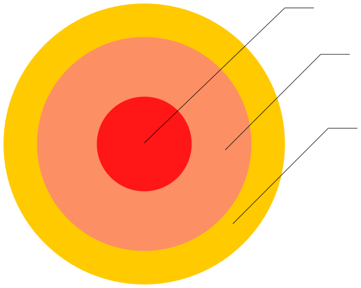

Maison Sport-Santé : développer l’Activité Physique Adaptée au sein des associations sportives
Création d'une section sportive APA
Créneau d’activités physiques adaptées en lien avec l’association / les partenaires
Sport Loisirs
Multisports Loisir
Multisports santé
Bien Être
Faire évoluer l’offre des associations sportives afin qu’elles intègrent cette nouvelle offre

Slide 35
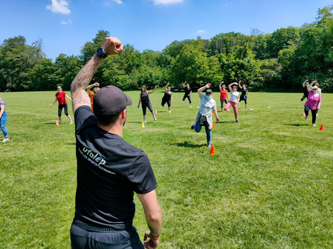

















Maison Sport-Santé : Les étapes du parcours
Prévention Sensibilisation
Détection Orientation
Diagnostic Prescription
Accompagnement APS & APA
Suivi Orientation
Mesure & évaluation

Slide 36




Maison Sport-Santé : l'orientation
Boite Médicasport
Sticker
Numéro Unique
03.21.72.67.24
Brochure
Présentoir

Slide 37

Maison Sport-Santé : Nos affiches

Slide 38


Maison Sport-Santé : le suivi
Un livret de Suivi
Un "Contrôle Technique"

Slide 39


Slide 40
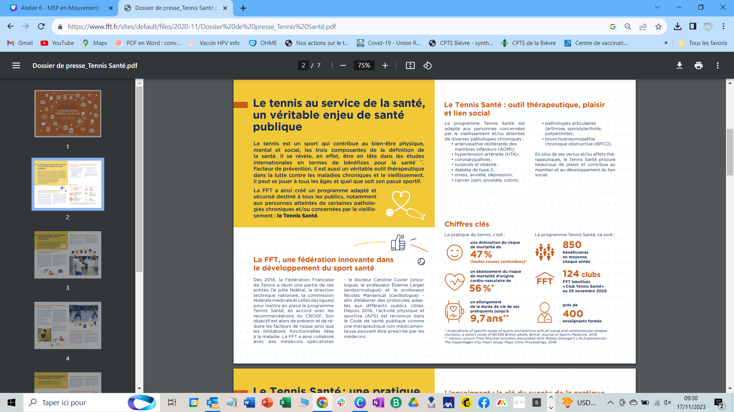

Slide 42
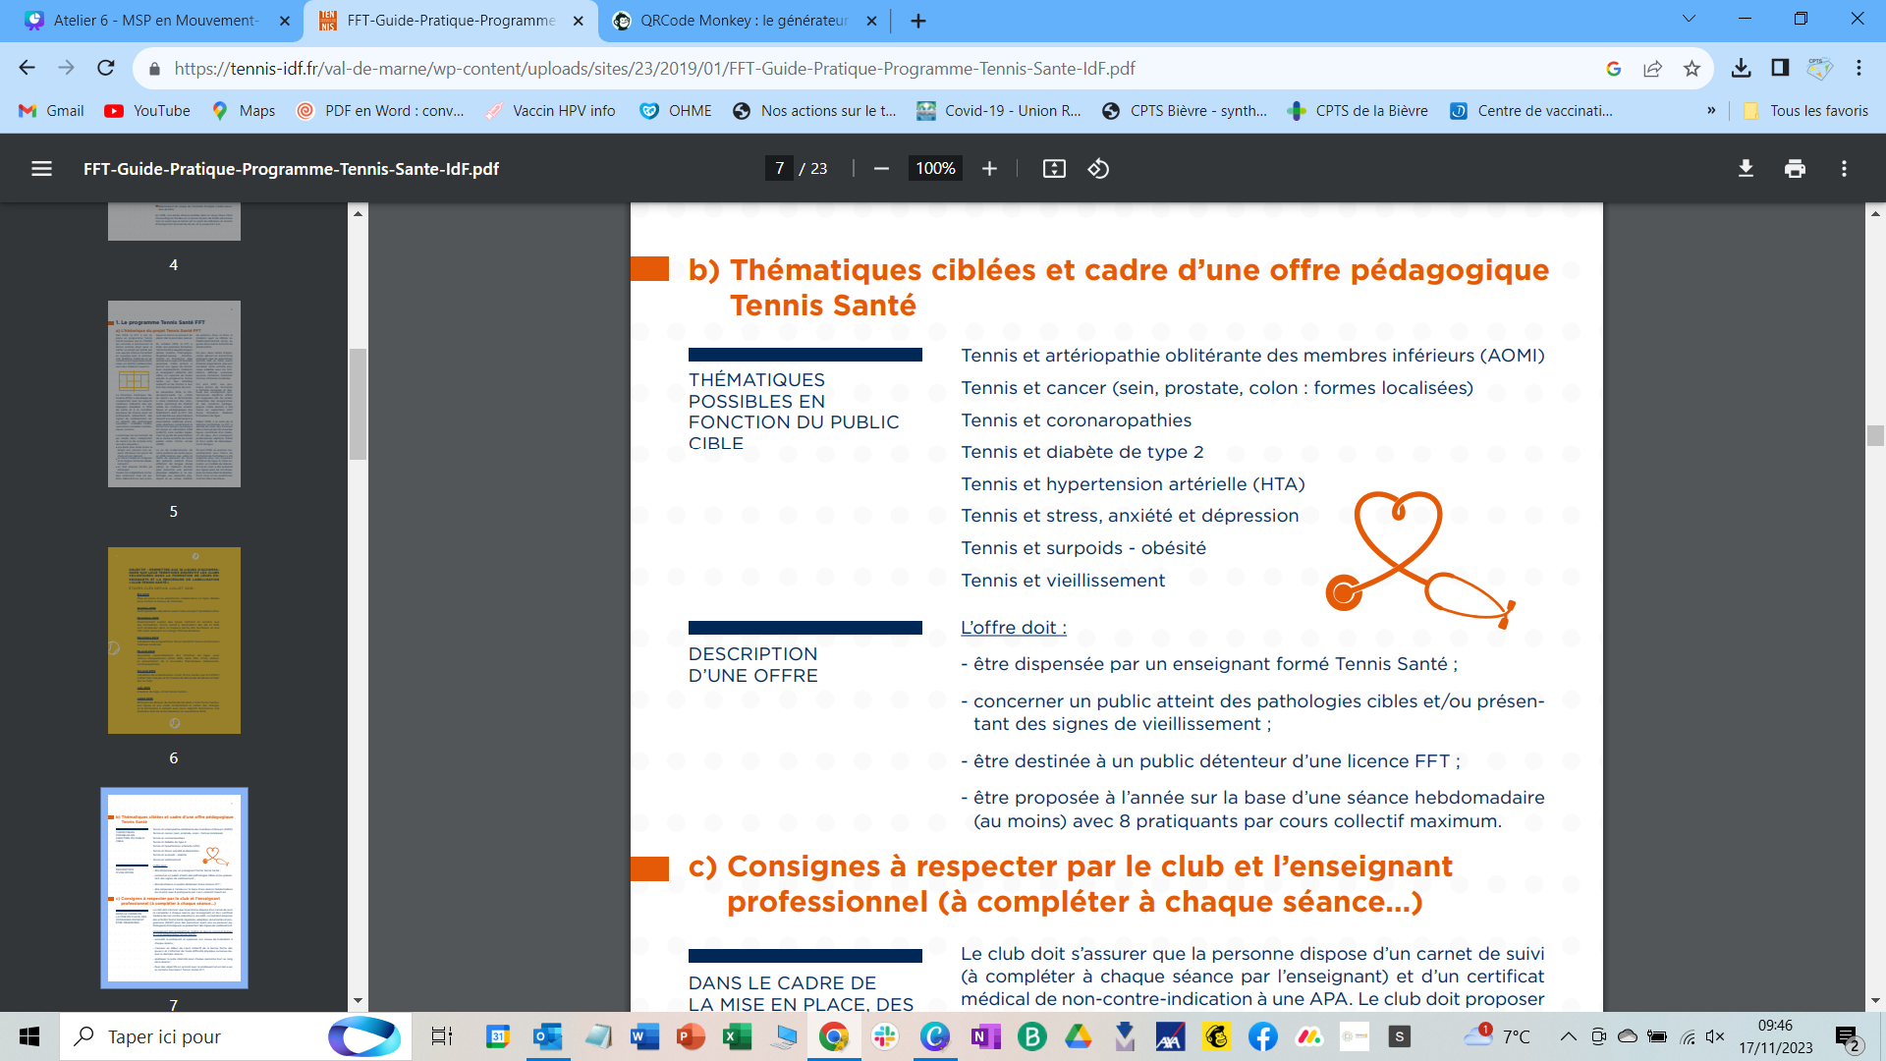

Slide 43
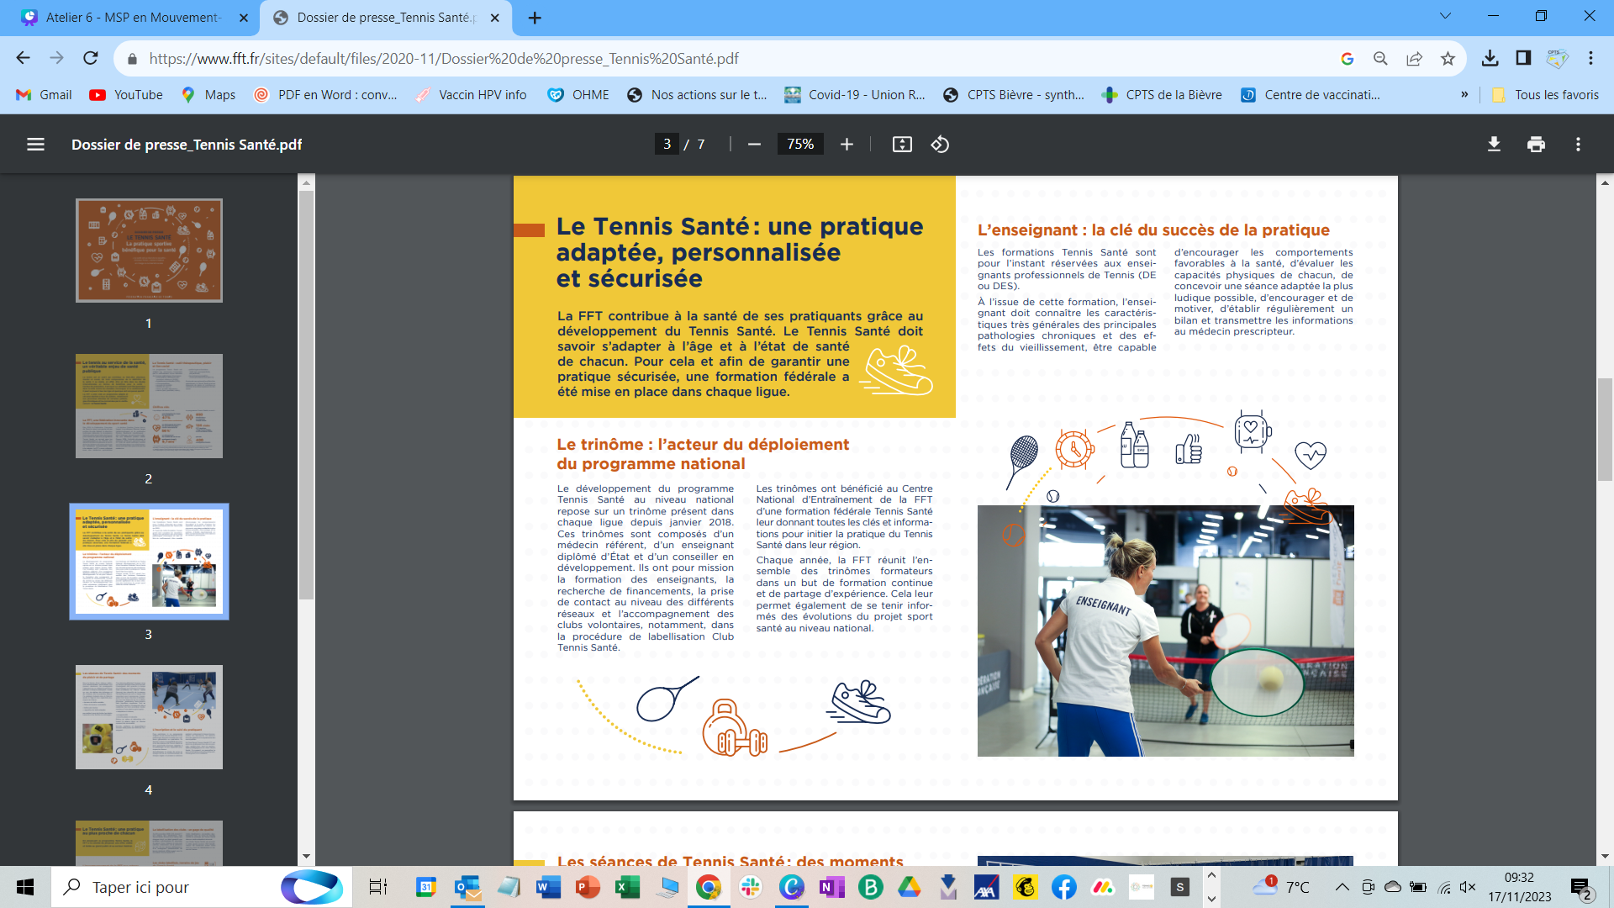

Slide 44

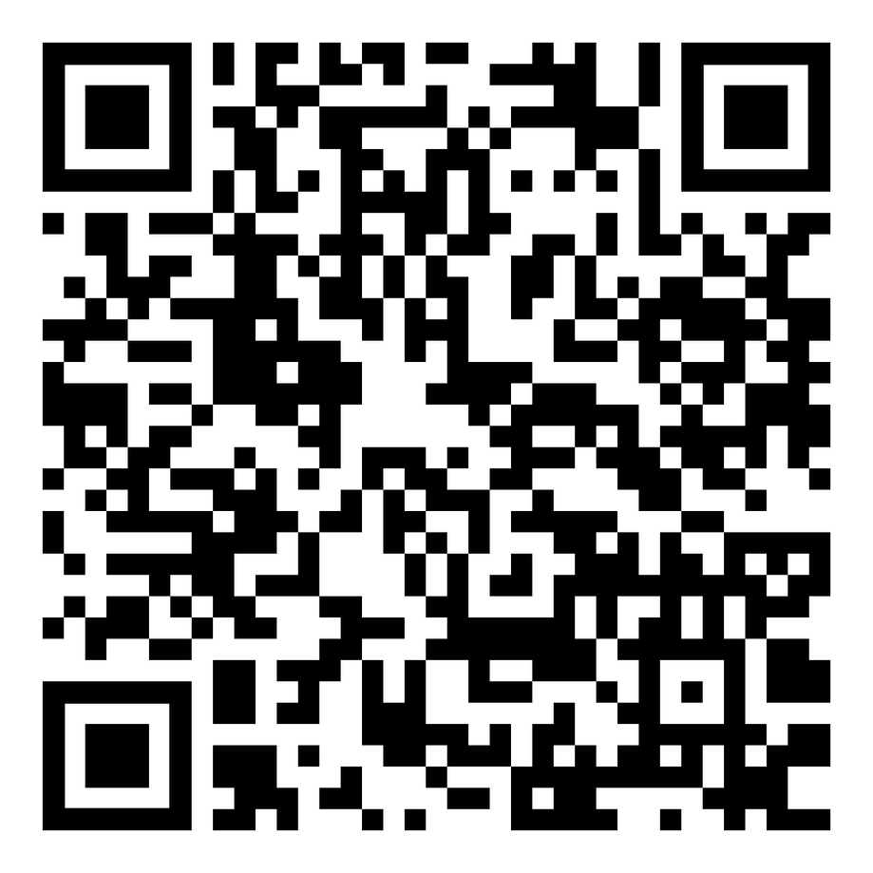
Toutes les infos sur le tennis santé:

Slide 45
Questions et échanges
Avez-vous des questions ?

Slide 46

Merci pour votre écoute, vos questions et échanges !
Pensez à remplir le questionnaire de satisfaction disponible sur l’application Imagina !

